Slide 1


Pós-graduação Lato Sensu em Ciência de Dados e Big Data
PREVISÃO DA EXPECTATIVA DE VIDA DA POPULAÇÃO UTILIZANDO ALGORITMOS DE MACHINE LEARNING A PARTIR DE INFORMAÇÕES SOCIOECONÔMICAS
Aluno:
Alessandra de Assis Barbosa
Belo Horizonte
2022
Notes:
Sou Alessandra de assis barbosa e como trabalho de conclusão do curso de pós-graduação latu sensu em ciência de dados e big data da puc minas conduzi o estudo que teve por propósito avaliar a capacidade de previsão da expectativa de vida da população utilizando algoritmos de machine learning a partir de informações socioeconômicas para isso foram implementados modelos supervisionados de aprendizado de máquina.

Slide 2


Previsão da Expectativa De Vida da População Utilizando Algoritmos de Machine Learning a Partir de Informações Socioeconômicas
A Expectativa de Vida ou Esperança de Vida
Expressão usada para indicar o número médio de anos que cada indivíduo provavelmente viverá caso sejam mantidas as mesmas condições vivenciadas no
momento do nascimento.
Notes:
A Expectativa de vida, também chamada de esperança de vida, é a expressão usada para indicar o número médio de anos que cada indivíduo provavelmente viverá caso sejam mantidas as mesmas condições vivenciadas no momento do nascimento. Em particular, a expectativa de vida ao nascer indica quantos anos em média um recém-nascido está destinado a viver.

Slide 3

Previsão da Expectativa De Vida da População Utilizando Algoritmos de Machine Learning a Partir de Informações Socioeconômicas
O objetivo deste trabalho é realizar uma análise exploratória que permitirá de individuar os fatores correlacionados a redução ou aumento da expectativa de vida e identificar um modelo matemático que possa ser usado para a previsão da expectativa de vida
O objetivo maior deste projeto não é somente prever a expectativa de vida nos países mas identificar fatores diretamente vinculados
Notes:
O objetivo deste trabalho é realizar uma análise exploratória que permitirá de individuar os fatores correlacionados a redução ou aumento da expectativa de vida, identificar um modelo matemático que possa ser usado para a previsão da expectativa de vida, comparar a performance de vários modelos de machine learning e a realização de cenários que possam auxiliar na tomada de decisões de investimentos público e privado. O objetivo maior deste projeto não é somente prever a expectativa de vida nos países mas identificar fatores diretamente vinculados.

Slide 4


Previsão da Expectativa De Vida da População Utilizando Algoritmos de Machine Learning a Partir de Informações Socioeconômicas
Além disso esse trabalho também visa responder as seguintes hipótese:
Os vários fatores de previsão escolhidos inicialmente realmente afetam a expectativa de vida?
Quais são as variáveis de previsão que realmente afetam a expectativa de vida?
Um país com expectativa de vida menor (<65) deve aumentar seus gastos com saúde para melhorar sua expectativa de vida média?
Como as taxas de mortalidade de bebês e adultos afetam a expectativa de vida?
A expectativa de vida tem correlação positiva ou negativa com hábitos alimentares, estilo de vida, exercícios, fumo, bebida alcoólica etc.?
Qual é o impacto da escolaridade na expectativa de vida dos humanos?
A expectativa de vida tem uma relação positiva ou negativa com o consumo de álcool?
Países densamente povoados ou altamente populosos tendem a ter menor expectativa de vida?
Qual é o impacto da cobertura de imunização na expectativa de vida?
Países mais poluídos apresentam uma expectativa de vida menor?

Slide 5
As etapas do projeto
Coleta dos dados
Processamento/
Tratamento de Dados
Análise e Exploração dos Dados
Criação de Modelos de Machine Learning
Interpretação dos Resultados
Apresentação dos Resultados
Previsão da Expectativa de Vida
Notes:
Na execuçao desse projeto foi utilizado uma metodologia ciclica para cada ciclo do projeto passamos por etapas que seram melhoradas a cada ciclo. As etapas aqui definidas sao: Coleta dos dados, Processamento/Tratamento de Dados, Análise e Exploração dos Dados, Criação de Modelos de Machine Learning, Interpretação dos Resultados, Apresentação dos Resultados

Slide 6
Coleta dos dados
As etapas do projeto
Coleta dos dados
Processamento/
Tratamento de Dados
Análise e Exploração dos Dados
Criação de Modelos de Machine Learning
Interpretação dos Resultados
Apresentação dos Resultados
Previsão da Expectativa de Vida

Slide 7
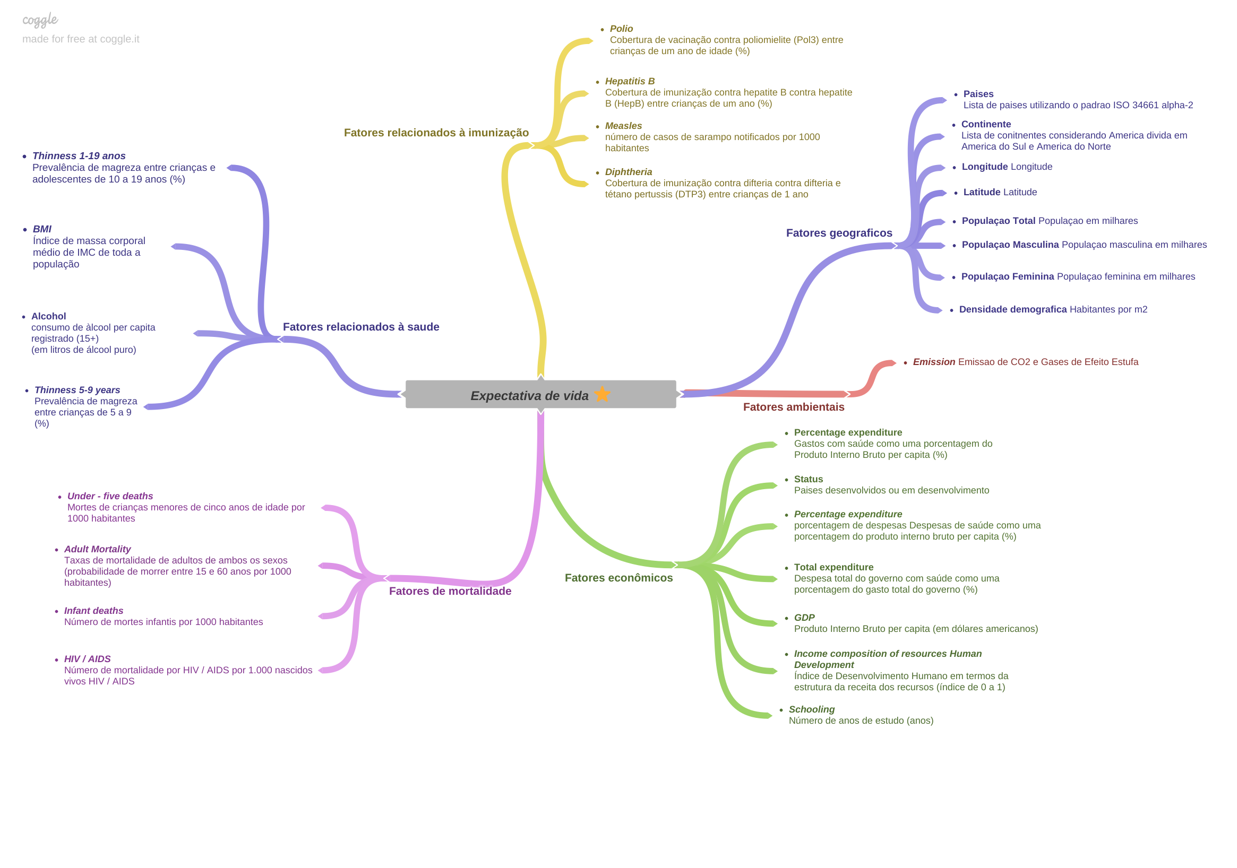
Fontes: órgão mundial da saúde e das nações unidas, dados do IBGE, organização Our World in Data e API de geolocalização.
Grandes áreas: economia, ambientais, demográficos, mortalidade, imunização, saúde
Periodo: 2000 à 2015
Notes:
As informações utilizadas neste projeto são dados dos anos 2000 à 2015 e foram coletados em diferentes fontes: órgão mundial da saúde e das nações unidas, dados do IBGE, organização Our World in Data e API de geolocalização. São dados de 193 países que foram subdivididos em seis grandes áreas: fatores relacionados à economia, fatores ambientais, fatores demográficos, fatores de mortalidade, fatores relacionados à imunização e fatores relacionados à saúde

Slide 8
Processamento Tratamento de Dados
As etapas do projeto
Processa-mento
Tratamento de Dados
Análise e Exploração dos Dados
Criação de Modelos de Machine Learning
Interpretação dos Resultados
Apresentação dos Resultados
Coleta dos dados
Previsão da Expectativa de Vida

Slide 9
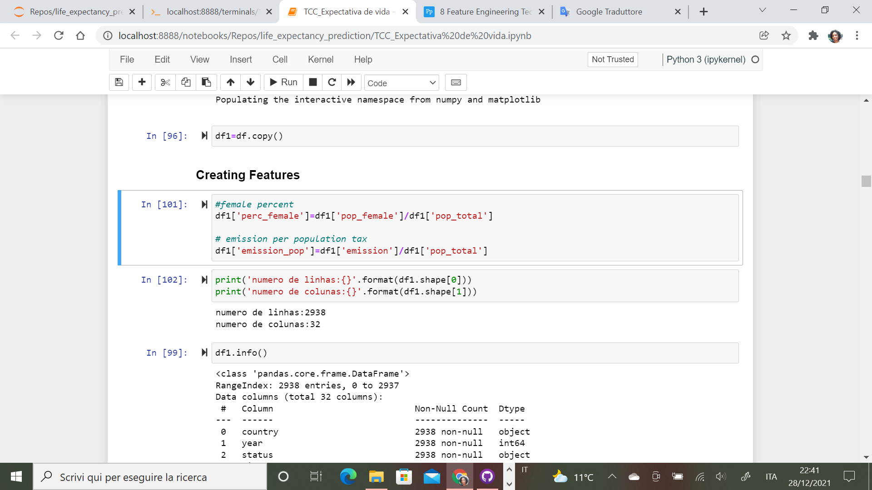
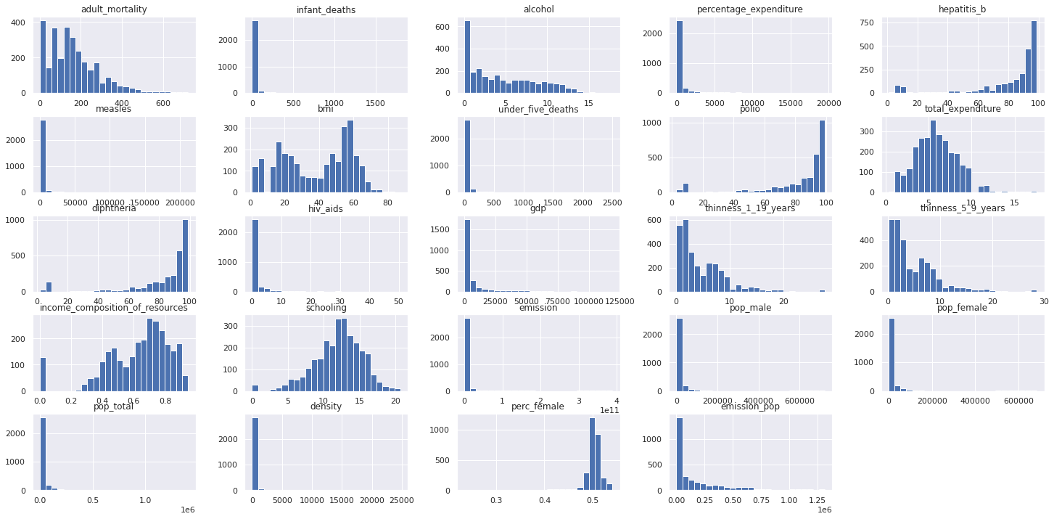
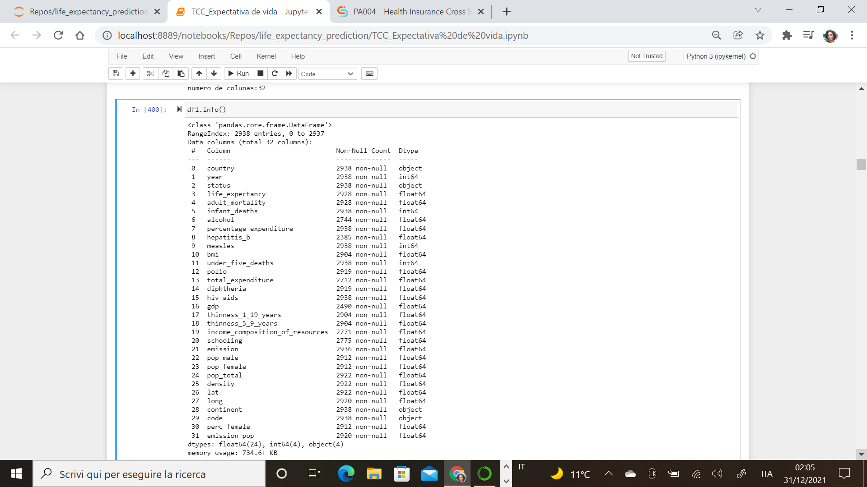
Criação de features
Informação do Database
Estatística descritiva
Notes:
Nessa etapa por exemplo atraves da analise descritiva de dados podemos observar tempestivaente falhas na coleta de dados principamente nos dados economicos.

Slide 10
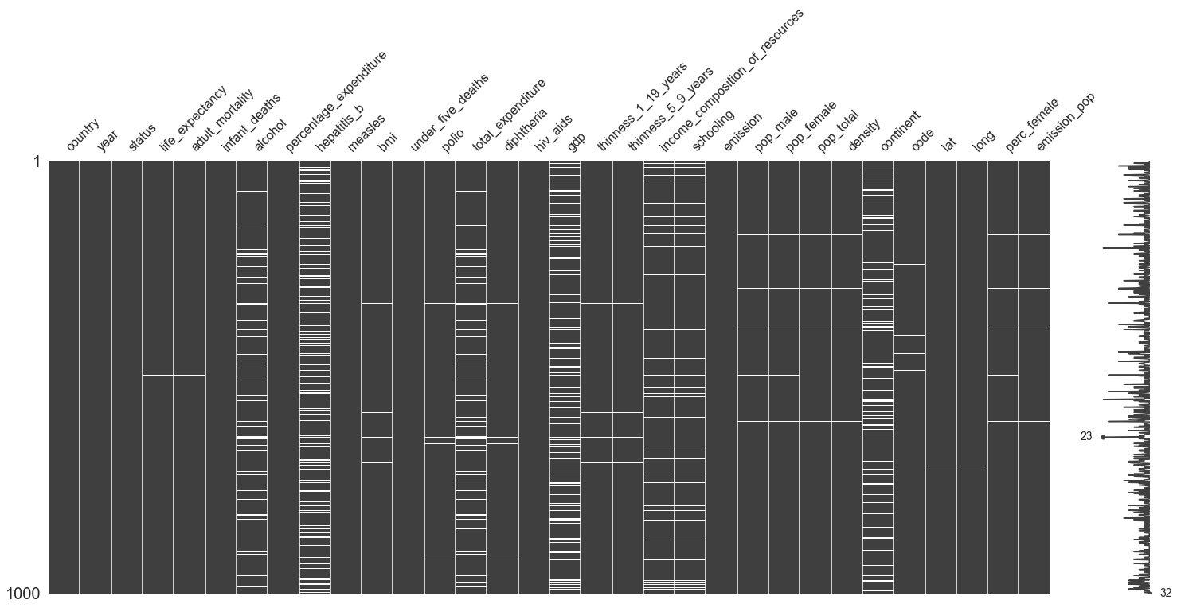
Dados omissos e ruidosos
Nova coleta de dados
Estimação dos valores utilizando algoritmo KNN Input
Eliminação de linhas do DB com dados faltantes
Notes:
O que acarretou uma nova coleta de dados , a estimaçao de alguns valores com utilizo do algoritmos boruta e a propria eliminaçao de linha de dados

Slide 11
Análise e Exploração dos Dados
As etapas do projeto
Análise e Exploração dos Dados
Criação de Modelos de Machine Learning
Interpretação dos Resultados
Apresentação dos Resultados
Coleta dos dados
Tratamento de Dados Processa-mento
Previsão da Expectativa de Vida

Slide 12
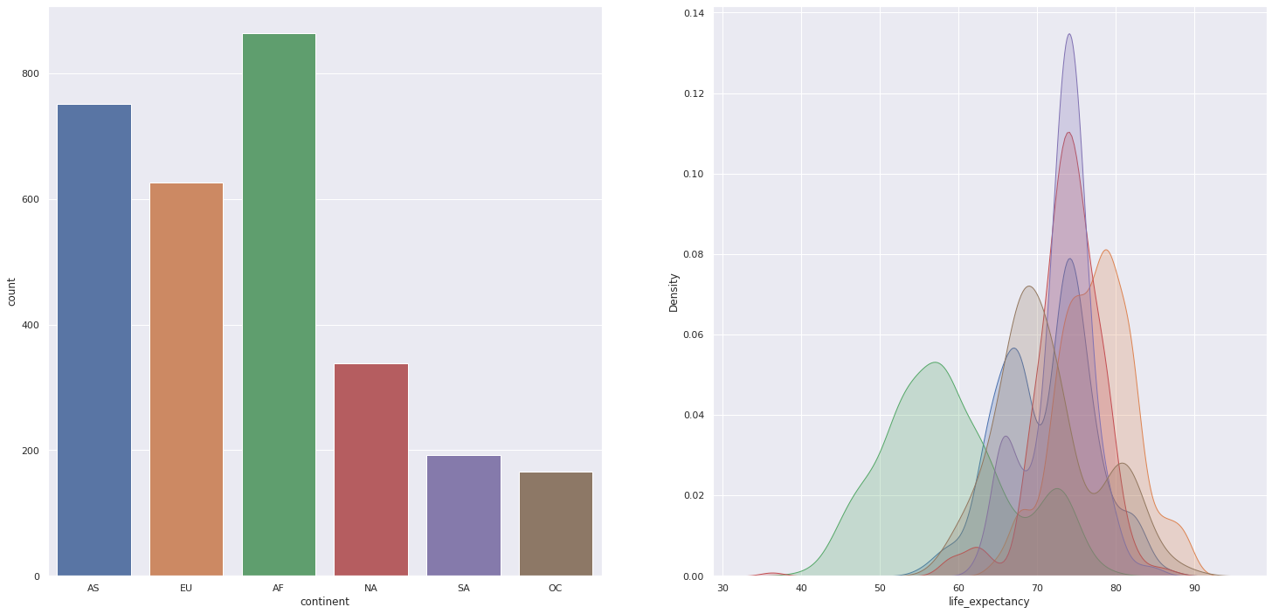
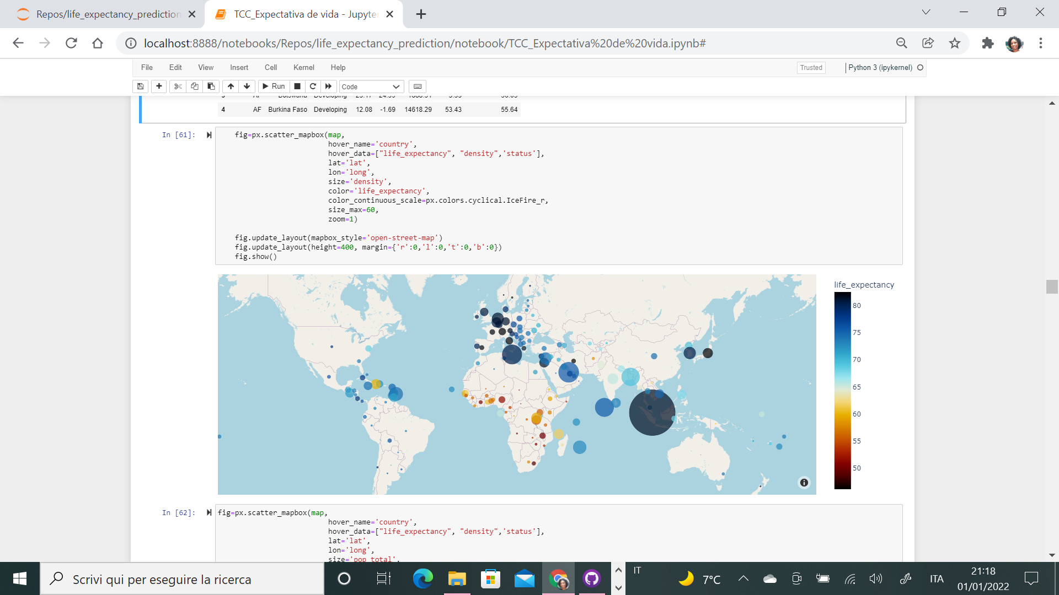
Grafico de Barras / Grafico de Densidade
Geolocalização
Notes:
Na analise exploratoria de dados Andamos mais profundamente e tentamos enteder e tirar insights desses dados foram criados varios tipos de graficos graficos de barras, e mapas

Slide 13
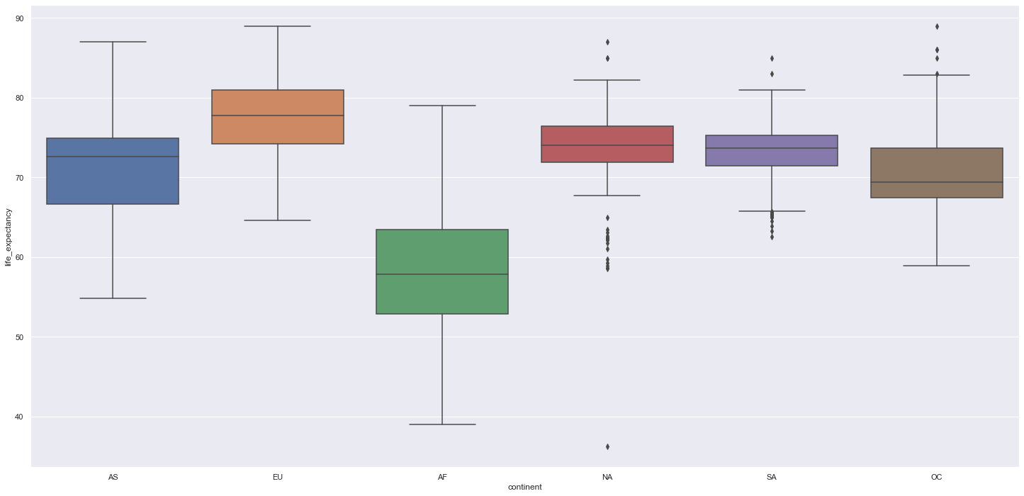
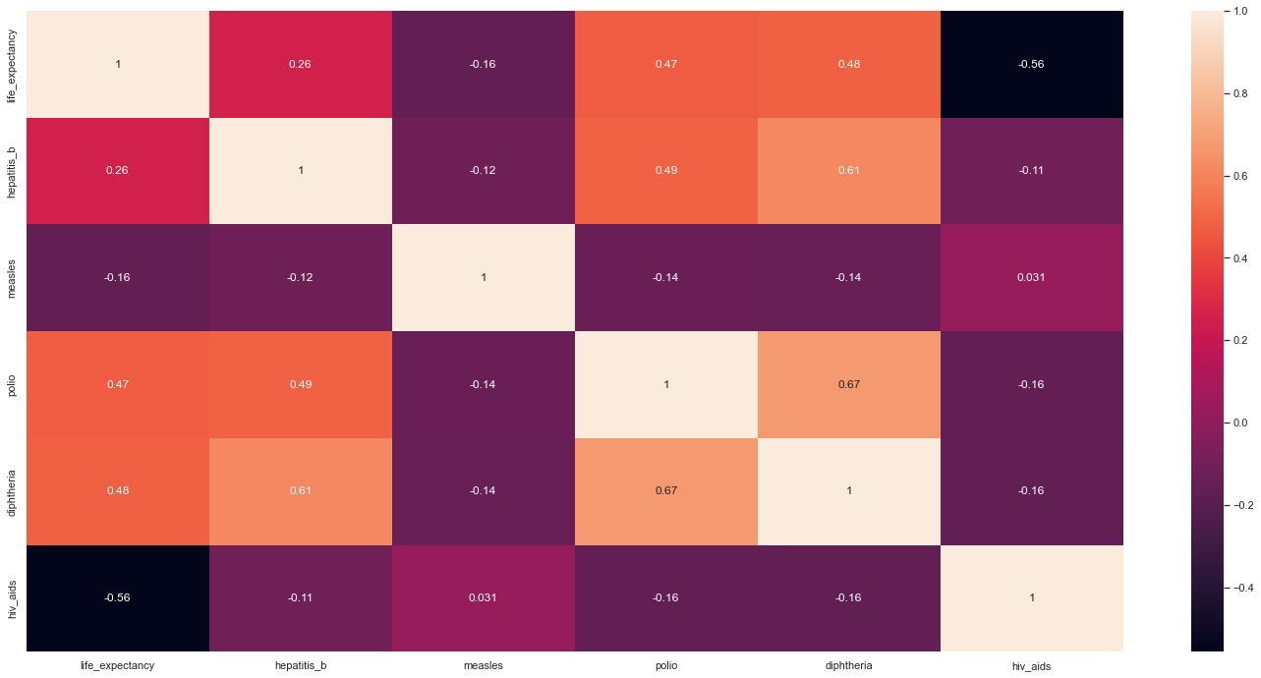
Box plot
Heatmap
Notes:
Como box plot , heatmaps , com intuito de entender melhor o problema

Slide 14
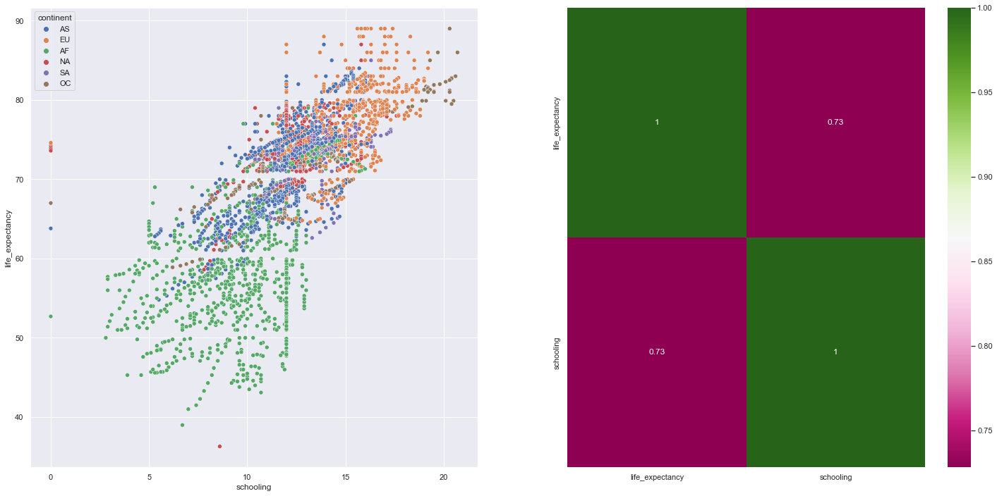
Educação
Notes:
Esses graficos mostram informaçoes e respondem algumas das hipoteses colocadas no inicio do projeto. Como por exemplo qual é o impacto da escolaridade na expectativa de vida dos humanos.

Slide 15
Criação de Modelos de Machine Learning
As etapas do projeto
Criação de Modelos de Machine Learning
Interpretação dos Resultados
Apresentação dos Resultados
Coleta dos dados
Tratamento de Dados Processa-mento
Análise e Exploração dos Dados
Previsão da Expectativa de Vida

Slide 16
Pré-processamento dos dados
Robust Scaler
Transformação logarítmica da variàvel resposta
Separação da base de dados em treino e teste
primeiros 13 anos como treino (relativo a 81% dos dados) e os demais 3 anos como teste
Seleção das variáveis
Algoritmo Boruta
Modelos de Machine Learning
Modelo de Regressão Linear (Modelo Base)
Modelo de Regressão Linear – Lasso
Modelo de Regressão Linear – Ridge
Modelo de Random Forest
Modelo XG Boost
Notes:
Depois da analise aprofundida dos dados re processamos algumas features que precisavam desse tratamento para entar no modelo foi separado a base de dados em treino e teste que dado a natureza do projeto e observando a tendência temporal da variável resposta, decidiu-se por dividir a base não de forma aleatória, mas separando os primos 13 anos 81% dos para treino e os demais 3 anos como teste. Foi feito a seleção das variáveis utilizando o algoritmo Boruta e na avaliaçao dos modelos de aprendizado de foram testados 5 modelos (3 lineares e 2 modelos baseados em árvore

Slide 17
Interpretação dos Resultados
As etapas do projeto
Interpretação dos Resultados
Apresentação dos Resultados
Coleta dos dados
Tratamento de Dados Processa-mento
Análise e Exploração dos Dados
Criação de Modelos de Machine Learning
Previsão da Expectativa de Vida

Slide 18
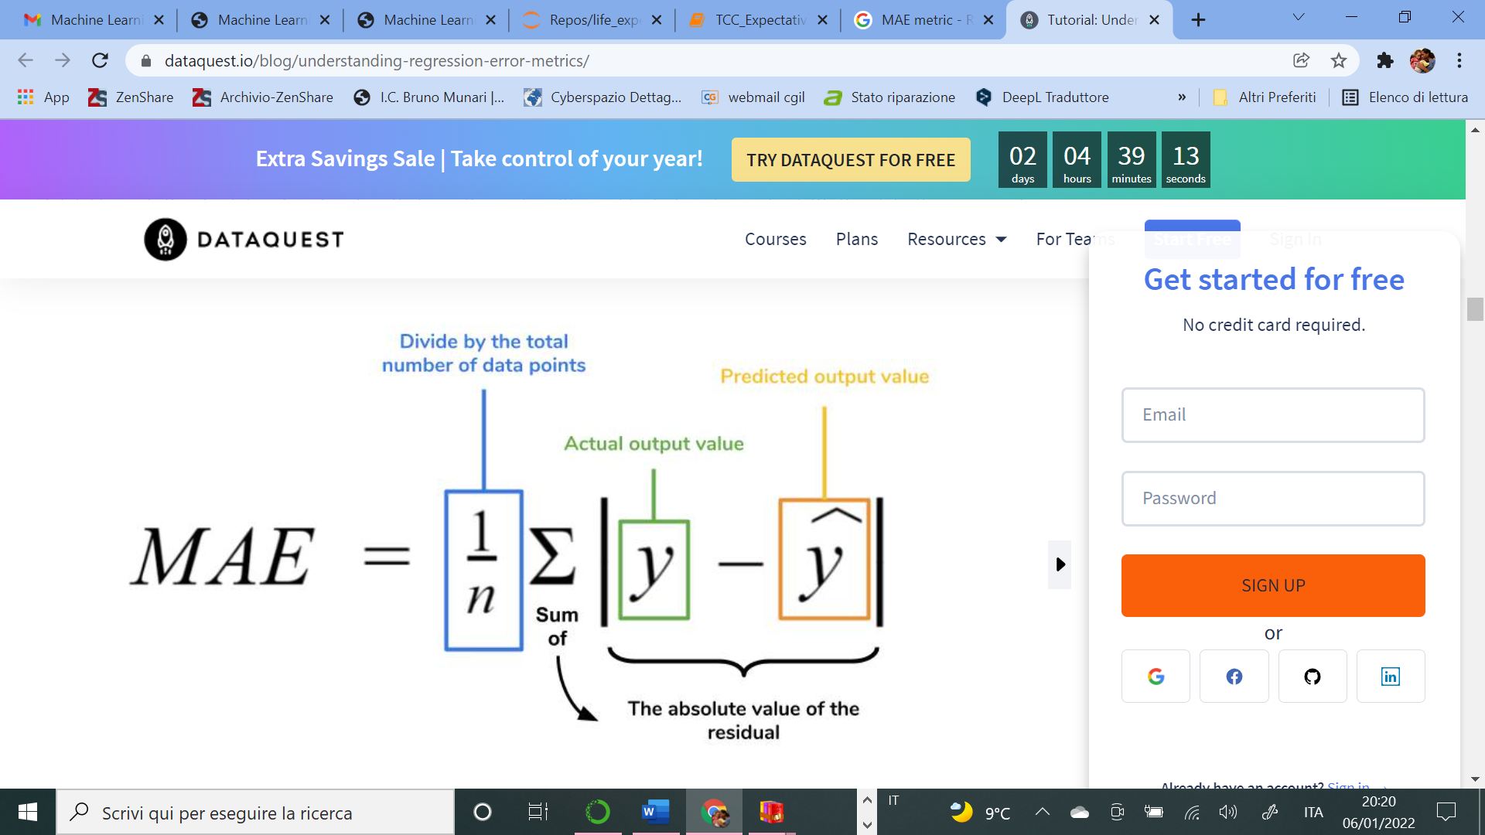
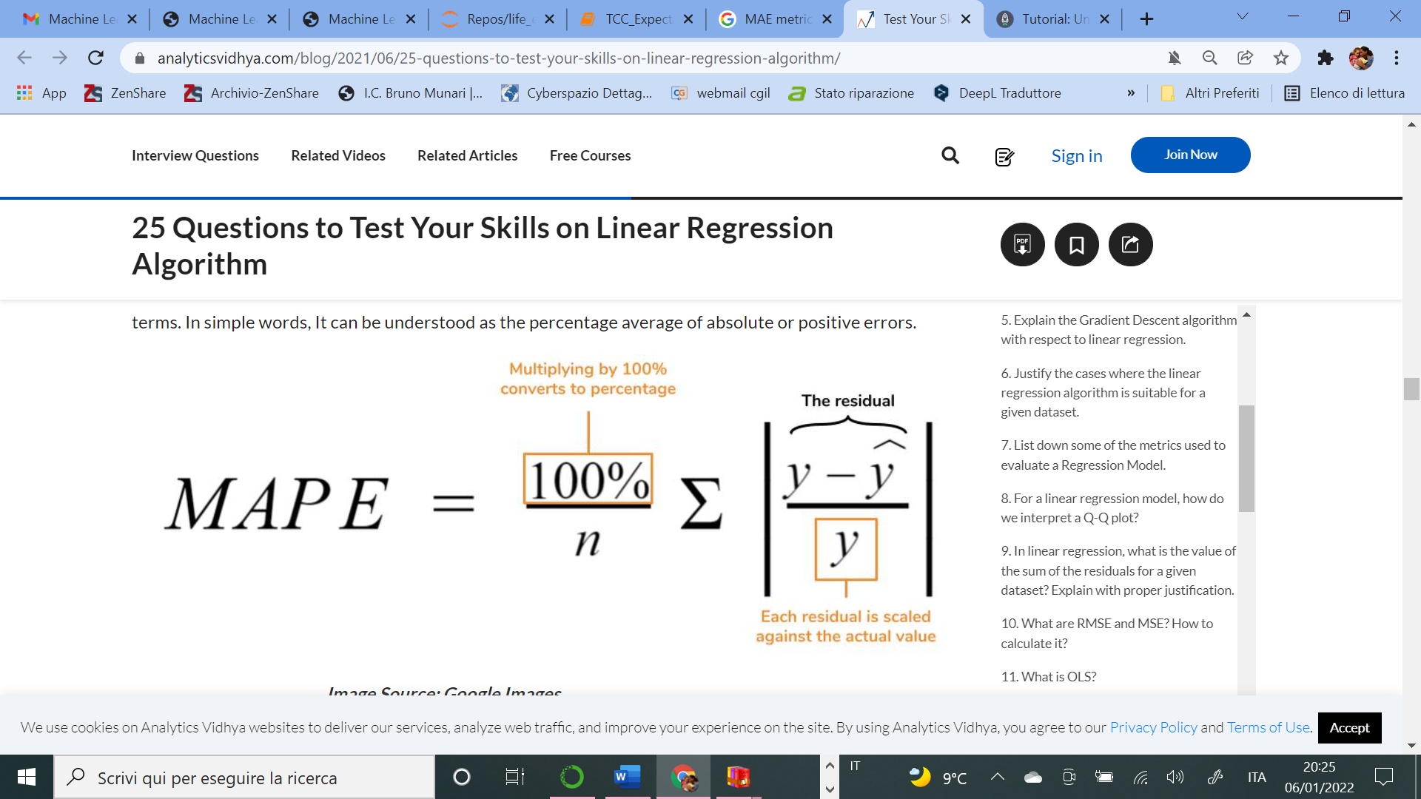
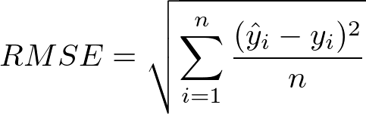
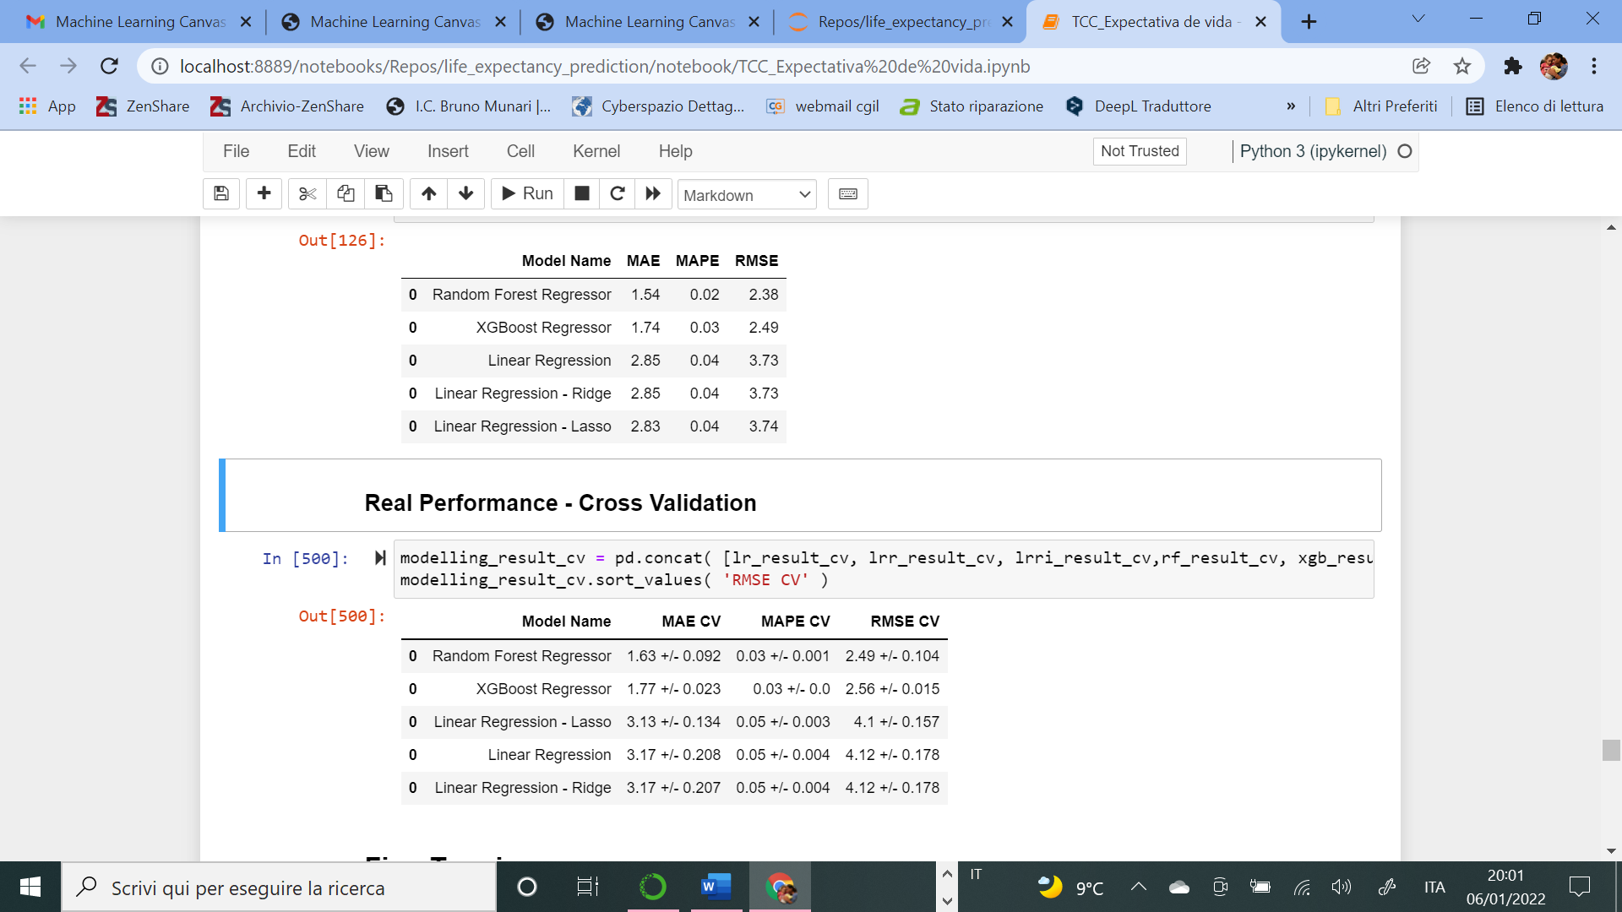
Apresentação dos Resultados
Notes:
Podemos observar que alguns modelos performaram melhor com uma media de erro em torno a de 2 % e errando em media 2 anos na previsao da expecttiva de vida

Slide 19
Apresentação dos Resultados
As etapas do projeto
Apresentação dos Resultados
Coleta dos dados
Tratamento de Dados Processa-mento
Análise e Exploração dos Dados
Criação de Modelos de Machine Learning
Interpretação dos Resultados
Previsão da Expectativa de Vida

Slide 20
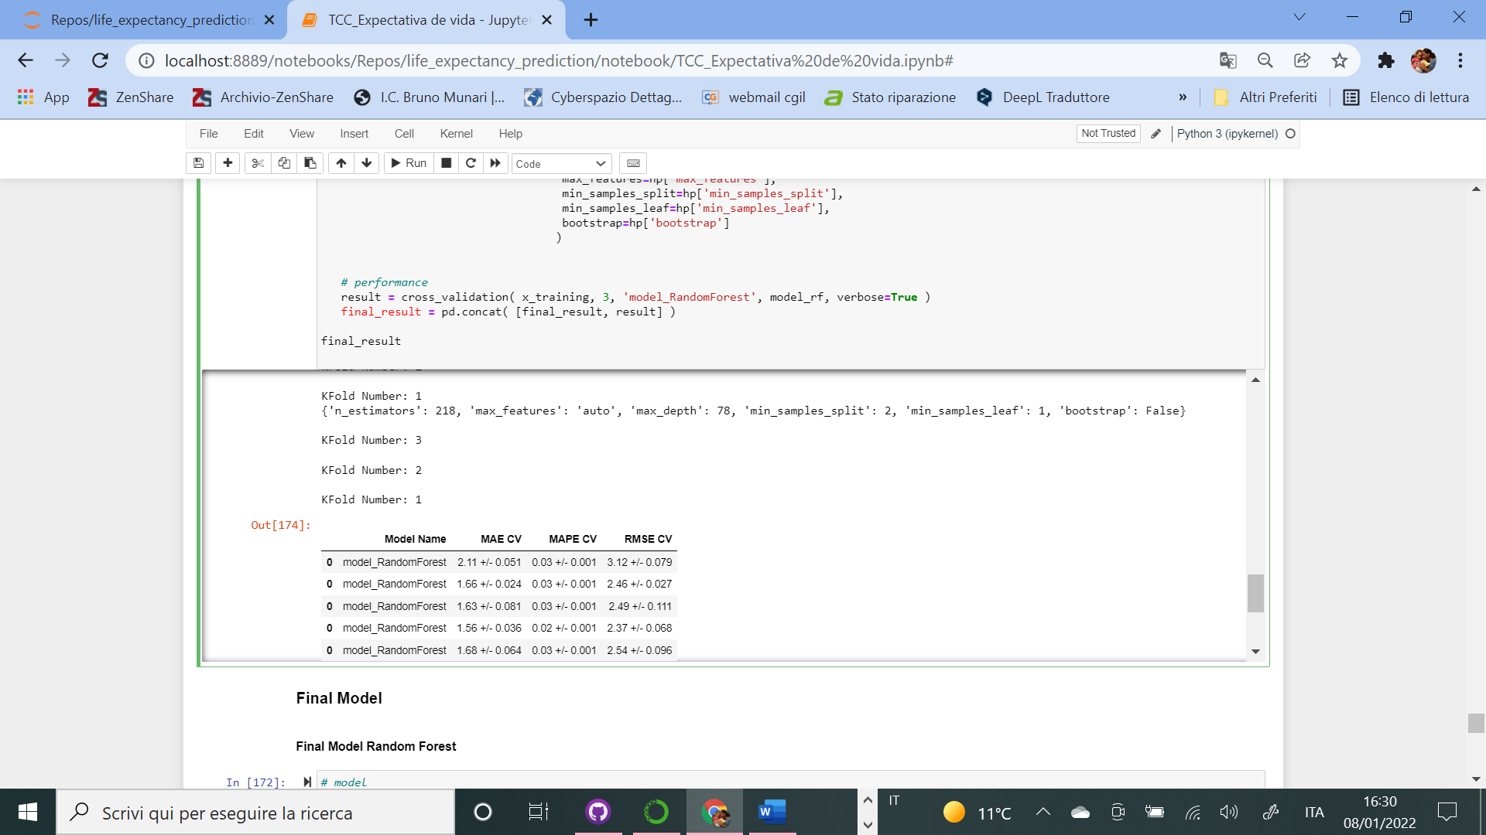
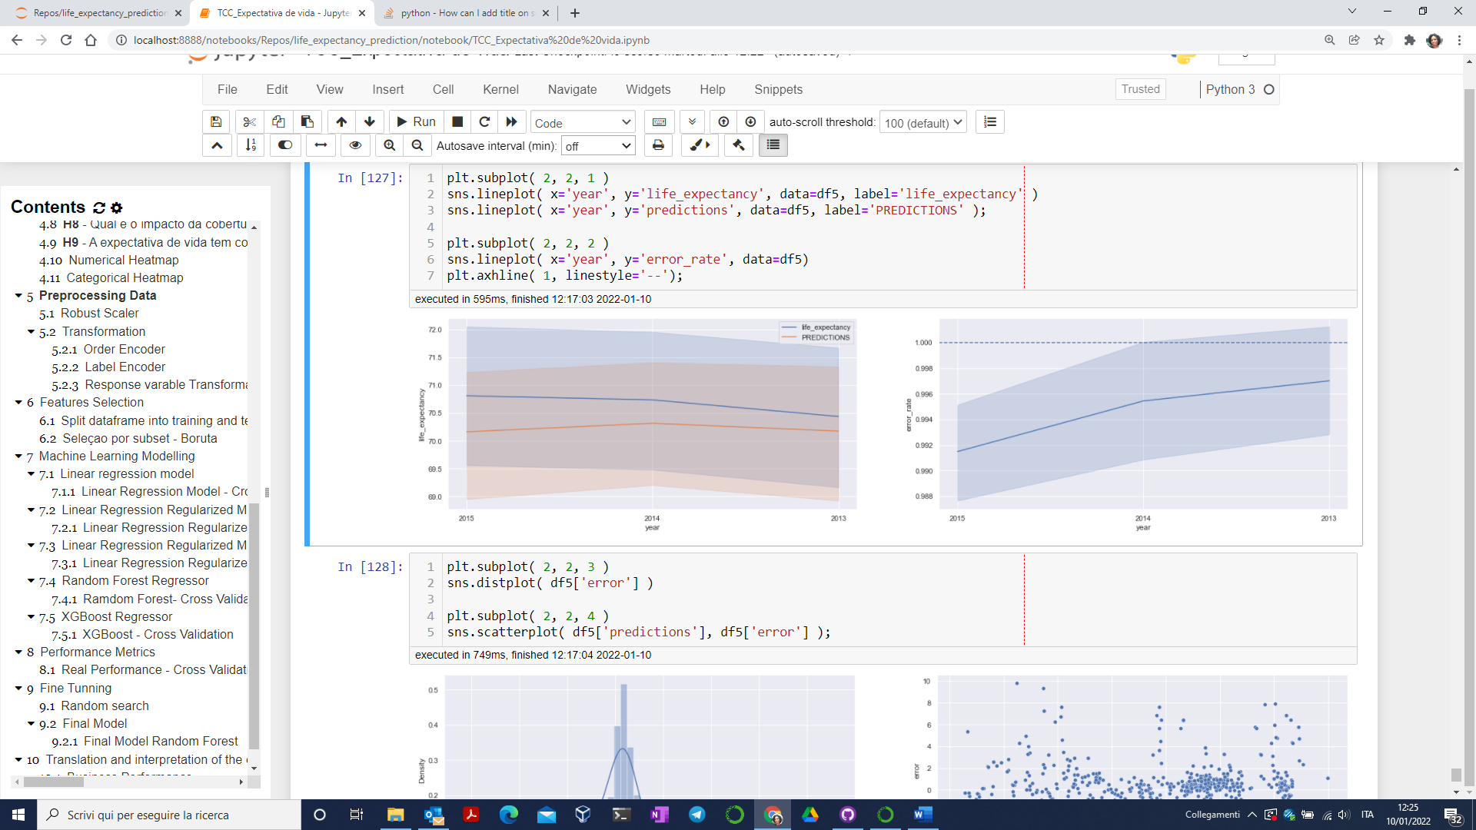
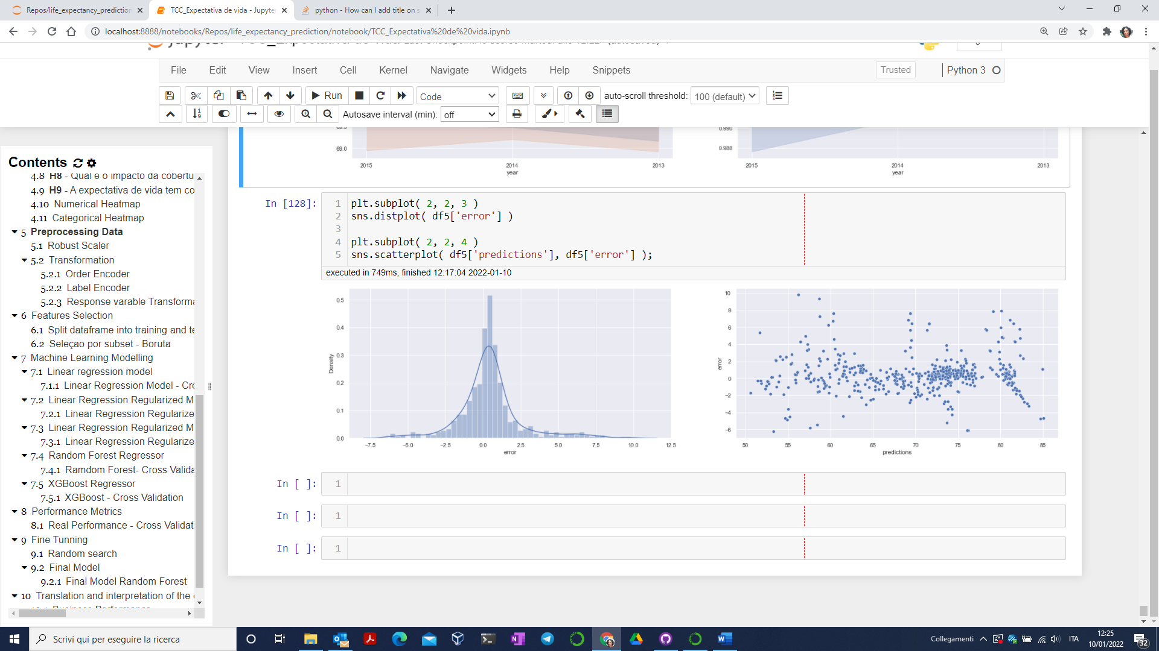
Cross validation – Métrica real (K-fold igual a 3)
Fine Tunning - Random Search
Modelo final - Random Forest
Notes:
Com o Cross validation podemos ver melhor o intervalo onde esta centrado o erro de previsao e definir o melhor modelo, no caso o random forest, que foi aquele de melhor performance levando em consideraçao o menor tempo de processamento. Para poder ajustar os parametros , ou seja fazer um ajuste fino dos paramentros do random forest foi utilizado a tecnica de random search . Em seguida foi realizado uma análise dos resíduos que apresentou uma curva normal e uma aleatoriedade nao detectando violações dos pressupostos que poderiam meter em causa a utilização do modelo. Obrigada.

Slide 21
Pós-graduação Lato Sensu em Ciência de Dados e Big Data
PREVISÃO DA EXPECTATIVA DE VIDA DA POPULAÇÃO UTILIZANDO ALGORITMOS DE MACHINE LEARNING A PARTIR DE INFORMAÇÕES SOCIOECONÔMICAS
Aluno:
Alessandra de Assis Barbosa
Belo Horizonte
2022
Notes:
Sou Alessandra de assis barbosa e como trabalho de conclusão do curso de pós-graduação latu sensu em ciência de dados e big data da puc minas conduzi o estudo que teve por propósito avaliar a capacidade de previsão da expectativa de vida da população utilizando algoritmos de machine learning a partir de informações socioeconômicas para isso foram implementados modelos supervisionados de aprendizado de máquina.

